Slide 1
Алгоритм генерации случайных чисел.
Подготовил Буров А.В.

Slide 2
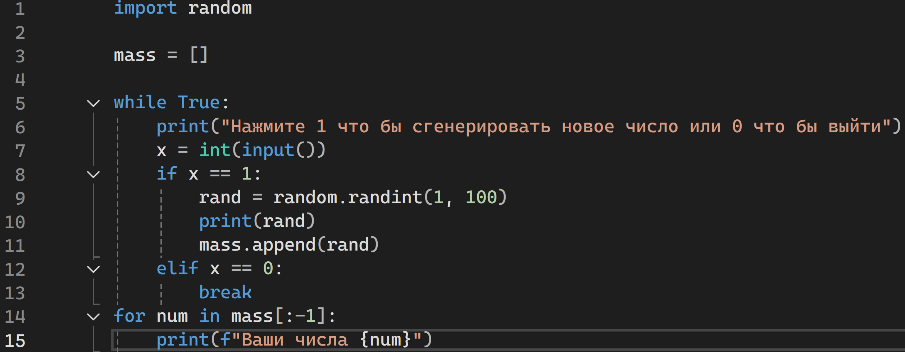
Код генерации псевдослучайных чисел на языке Python.

Slide 3
Анализ кода
Рассмотрим код:
1) Import random – что бы генерация работала импортируем встроенный модуль рандом.
2) mass=[] – создаем массив с именем mass.
3) while True – создаем бесконечный цикл.
4) Выводим через print сообщение с выбором для пользователя.
5) Создаем переменную Х для хранения выбора пользователя.
6) Используем оператор if для выбора условия число 1 генерация, 0 выход из цикла
7) При выборе 1 мы заходим в if где вызываем модуль random для генерации числа от 1 до 100 затем выводим его на консоль и через append добавляем его в массив.
8) Если выбирают число 0, то цикл прекращается
9) В конце мы проходимся циклом for по массиву что бы напечатать его числа с добавлением в цикл for указания диапазона элементов [:-1] , в данном случае последний элемент массива не будет напечатан.

Slide 4
Анализ модуля рандом и почему это псевдослучайные числа
Если углубиться в работу модуля то узнаем что он зависит от функции random, а она генерирует числа с плавающей запятой от 0.0 до 1.0 с помощью генератора Вихрь Мерсенна,
работает он на языке программирования C. Написан японскими учёными Макото Мацумото и Такудзи Нисимура.
Если продолжим разбираться в работе вихря то мы узнаем что он генерирует псевдослучайные последовательности чисел с периодом равным одному из простых чисел Мерсенна это число 2¹⁹⁹³⁷−1 – это огромное по длине число и перебор такого периода займет миллионы лет. Если пройти это число при генерации то последовательность чисел начнет повторяться. На практике период настолько велик, что это незаметно, но теоретически возможно.
Все числа вычисляются по формуле из начального значения seed().
Поэтому генератор не подходит для криптографии так как последовательность можно подобрать. Зная начальное состояние, можно предсказать все следующие числа.
А если знать несколько чисел подряд, то можно восстановить состояние генератора.

Slide 5
Выводы
На основании прочитанного сделаем вывод о том, почему числа псевдослучайные: 1 - Они вычисляются по алгоритму, а не берутся из природы. 2 - Их можно предсказать, зная начальное состояние.
3 - Они имеют конечный период, хоть и очень большой.
Генератор подойдет для:
1 - Моделирования (физики, финансов) 2 - Генерации уровней в играх 3 - Тестирования программ 4 - Машинного обучения (разделения данных)
И не подойдет для:
1 - Пароли / токены 2 - Шифрование

Slide 6
Список используемой литературы: 1 - Документация Python https://docs.python.org/3/library/random.html 2 - Википедия https://ru.wikipedia.org/wiki/%D0%92%D0%B8%D1%85%D1%80%D1%8C_%D0%9C%D0%B5%D1%80%D1%81%D0%B5%D0%BD%D0%BD%D0%B0 3 - Журнал ACM Transactions on Modeling and Computer Simulation, volume 8, Issue 1 Jan, 1998, pp. 3-30. https://dl.acm.org/toc/tomacs/1998/8/1 Спасибо за внимание.

